Slide 1

HĐTN 5
Chủ đề 2:
Hành trình khôn lớn
Tuần 6

Slide 2


Ấn để đến trang sách

Slide 3

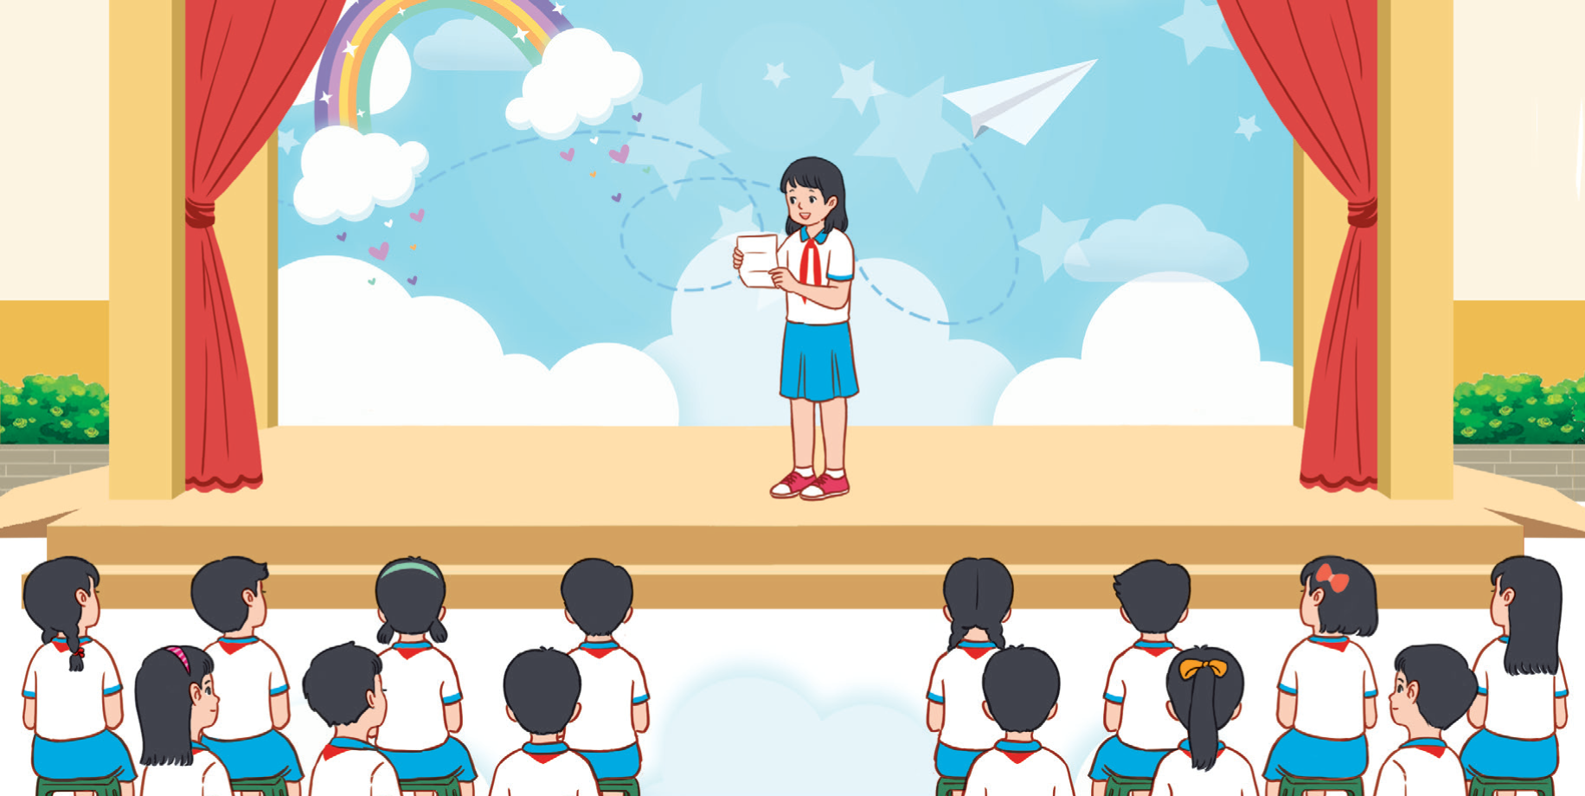
Tổng kết hoạt động Viết câu chuyện về bản thân
Chia sẻ câu chuyện của em trước toàn trường.
Bày tỏ cảm nghĩ khi nghe câu chuyện của các bạn.

Slide 4

Ấn để đến trang sách

Slide 5



Hoạt động 3: Sáng tạo tác phẩm
hành trình khôn lớn
Chuẩn bị
Các bức ảnh, tư liệu về bản thân được lưu giữ từ nhỏ đến thời điểm hiện tại.
Giấy khổ lớn, bút màu, kéo, hồ dán...

Slide 6
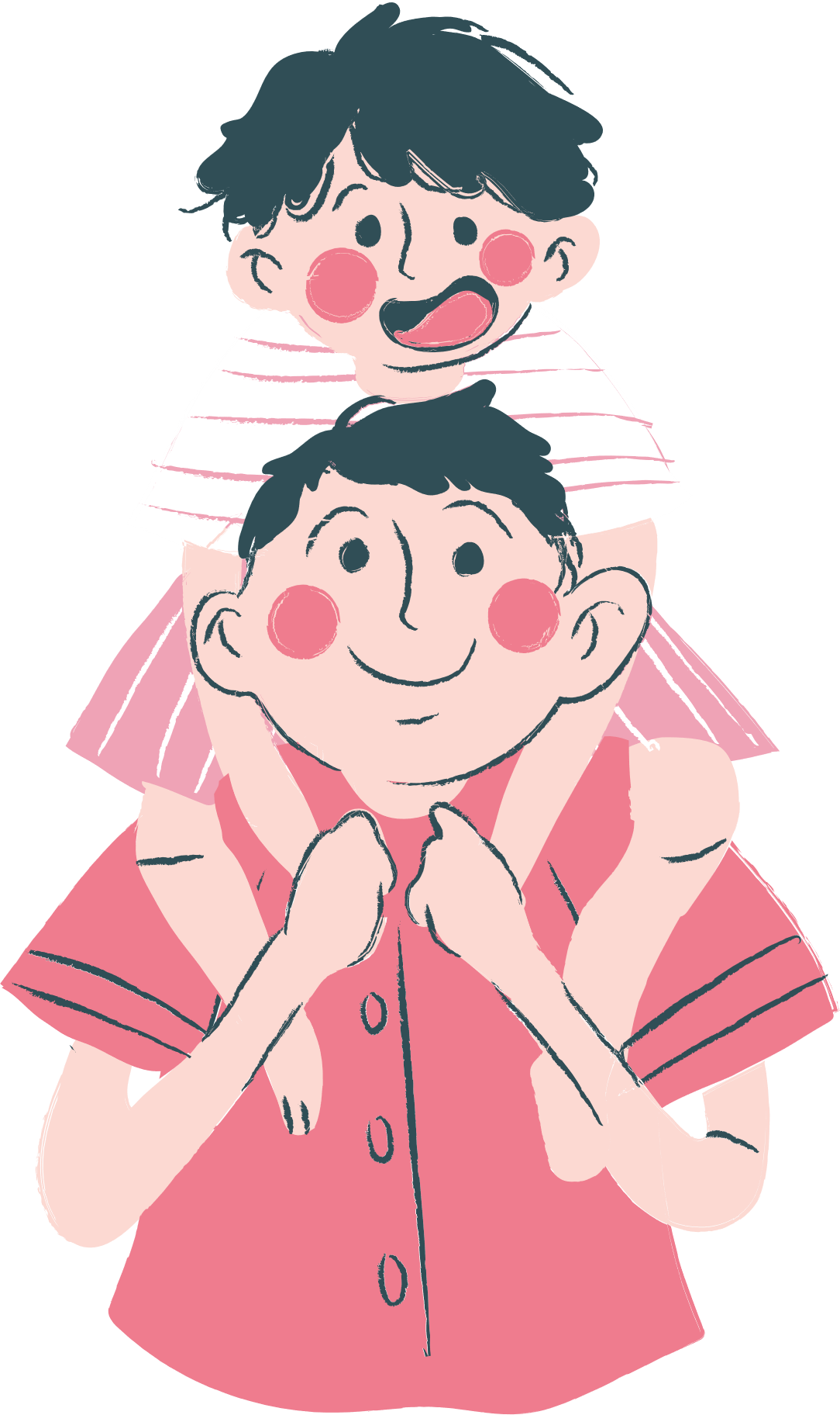
HƯỚNG DẪN THỰC HIỆN
Tập hợp các bức ảnh, tư liệu về bản thân
được lưu giữ từ nhỏ đến thời điểm hiện tại.
Suy nghĩ về ý tưởng thể hiện tác phẩm có
nội dung thể hiện sự thay đổi của bản thân.
Lựa chọn hình thức thể hiện tác phẩm phù hợp: album, tranh vẽ, lược đồ, sơ đồ, truyện tranh,...

Slide 7
HƯỚNG DẪN THỰC HIỆN
Vẽ tranh hoặc sắp xếp các bức ảnh, tư liệu
về bản thân theo tưởng tượng của em.
Viết chú thích cho các bức tranh, ảnh.
Trang trí tác phẩm thật sinh động, hấp dẫn.

Slide 8
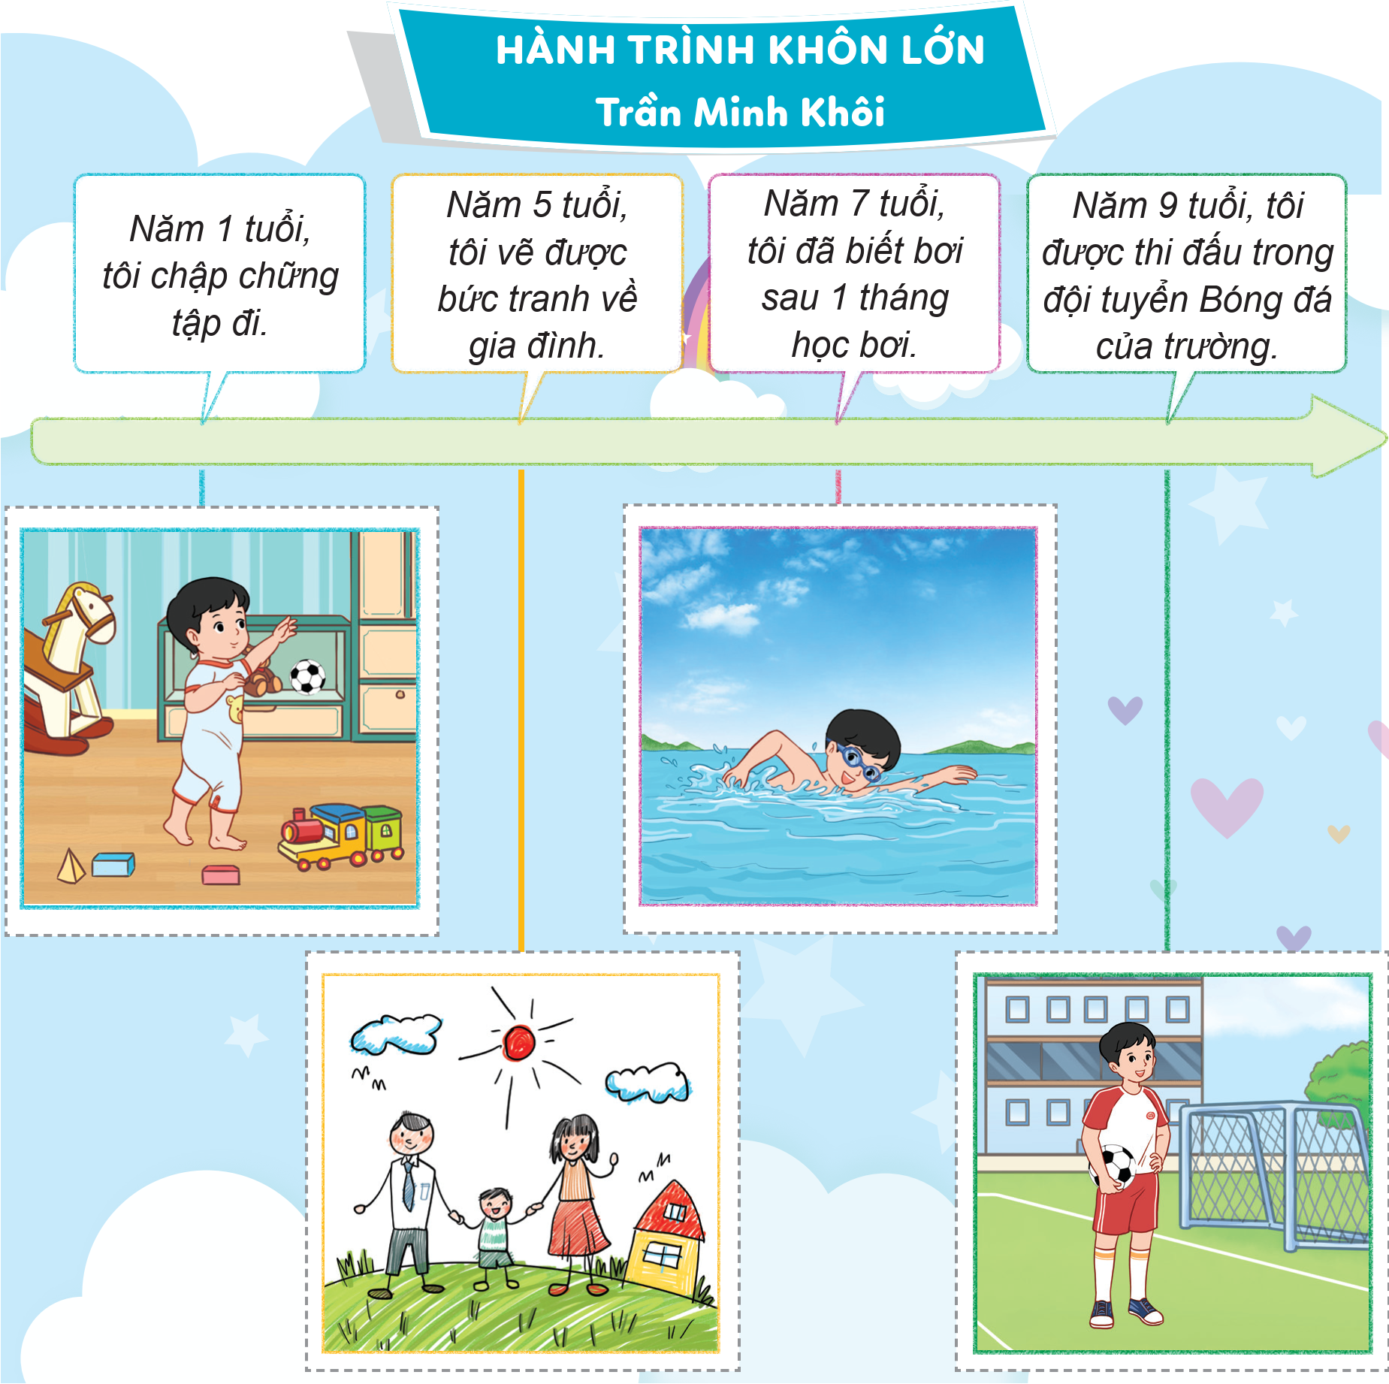

LÀM VIỆC CÁ NHÂN:
Các em hãy tiến hành sáng tạo tác phẩm Hành trình khôn lớn theo ý tưởng của mình.

Slide 9



Hoạt động 4: Triển lãm tác phẩm hành trình khôn lớn
Nhiệm vụ 1: Thảo luận và thống nhất ý tưởng trưng bày các tác phẩm
THẢO LUẬN NHÓM
Các em hãy thảo luận và thống nhất ý tưởng trưng bày các tác phẩm.

Slide 10
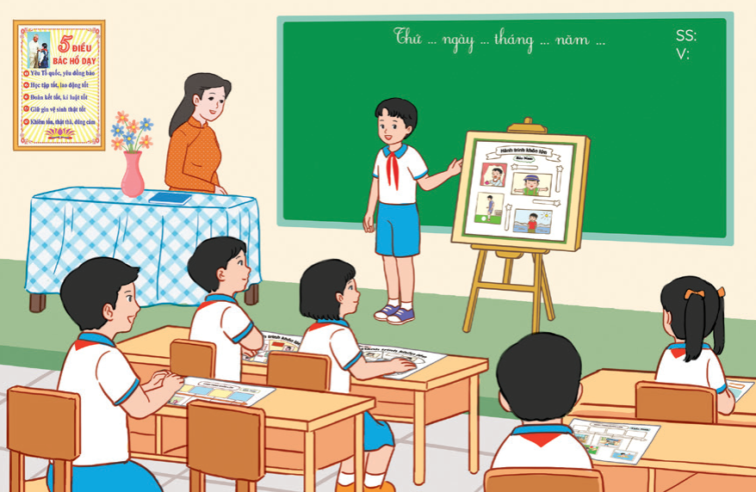
Sắp xếp các tác phẩm Hành trình khôn lớn vào khu vực trưng bày.
Giới thiệu về sự thay đổi của bản thân thể hiện qua tác phẩm

Slide 11




Tác phẩm Hành trình khôn lớn thể hiện những thay đổi tích cực trong quá trình khôn lớn và những trưởng thành của các em. Hãy cố gắng tích cực rèn luyện bản thân mỗi ngày để luôn thấy tự hào về bản thân mình nhé!

Slide 12

Ấn để đến trang sách

Slide 13

Toạ đàm về chủ đề Em đã lớn hơn
Tham gia buổi toạ đàm về chủ đề Em đã lớn hơn.
Đặt câu hỏi và thảo luận những nội dung liên quan đến chủ đề buổi toạ đàm.

Slide 14

Gợi ý
Những thay đổi tích cực của bản thân trong thời gian qua;
Các yếu tố ảnh hưởng đến sự thay đổi của em;
Cảm xúc của em về sự thay đổi của bản thân;
Kế hoạch phát triển bản thân trong thời gian tới.

Slide 15
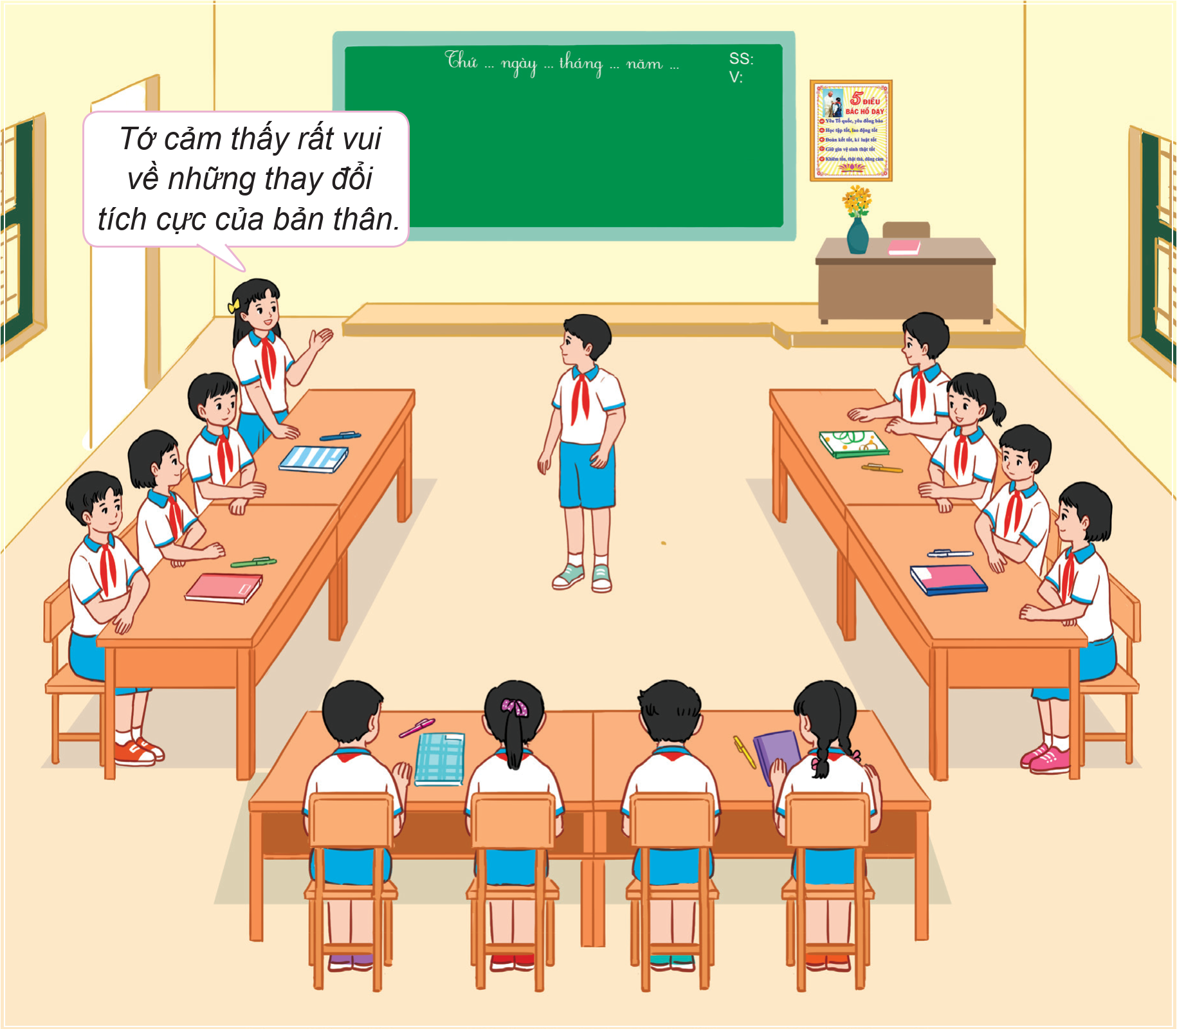
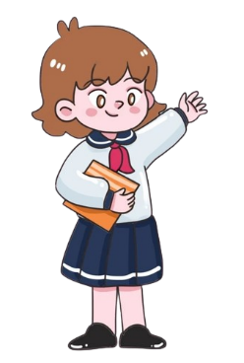
Chia sẻ bài học em rút ra được sau buổi toạ đàm.

Slide 16

SẮC MÀU MAY MẮN
1
2
3
4
5
?
?
?
?
?
Tiếp tục

Slide 17

Câu 1: Theo em, trưởng thành là gì?
A. Không chỉ là sự lớn lên về thể xác mà còn là sự chín chắn trong nhận thức và hành động.
B. Không chỉ là sự lớn lên về thể xác mà còn là sự chín chắn trong nhận thức, suy nghĩ.
C. Không chỉ là sự lớn lên về thể xác mà còn là sự chín chắn trong suy nghĩ và hành động.
D. Không chỉ là sự lớn lên về thể xác mà còn là sự chín chắn trong nhận thức, suy nghĩ và hành động.

Slide 18
Câu 2: Thể chất là gì?
A. Là những đặc trưng tương đối ổn định về hình thái và chức năng của cơ thể được hình thành và phát triển do bẩm sinh di truyền.
B. Là những đặc trưng tương đối ổn định về hình thái và chức năng của cơ thể được hình thành và phát triển do bẩm sinh di truyền và điều kiện sống.
C. Là những đặc trưng ổn định về hình thái và chức năng của cơ thể được hình thành và phát triển do điều kiện sống.
D. Là những đặc trưng ổn định về hình thái và chức năng của cơ thể được hình thành và phát triển do bẩm sinh di truyền và điều kiện sống.

Slide 19
Câu 3: Nhận định nào sau đây là đúng?
A. Sự lớn lên về thể chất thể hiện sự biến đổi về mặt hình thái, tính cách. Những yếu tố đó xuất hiện dần theo thời gian.
B. Sự lớn lên về thể chất thể hiện sự biến đổi về mặt hình thái. Yếu tố đó xuất hiện dần theo thời gian.
C. Sự lớn lên về thể chất thể hiện sự biến đổi về mặt đặc điểm, hình thái. Những yếu tố đó xuất hiện dần theo thời gian.
D. Sự lớn lên về thể chất thể hiện sự biến đổi về mặt đặc điểm, hình thái, tính cách. Những yếu tố đó xuất hiện dần theo thời gian.

Slide 20
Câu 4: Đâu là biểu hiện trưởng thành của cá nhân?
A. Thay đổi về màu tóc.
B. Thay đổi bạn bè.
C. Thay đổi về hoàn cảnh sống.
D. Thay đổi về thể chất.

Slide 21
Câu 5: Theo em, thói quen là quá trình gì?
A. Luyện tập với cường độ cao trong thời gian quy định.
B. Thực hiện liên tục, có kế hoạch trong một thời gian dài.
C. Rèn luyện với tần suất giảm dần trong thời gian ngắn.
D. Phối hợp giữa học tập và rèn luyện trong thời gian quy định.

Slide 22

Ấn để đến trang sách

Slide 23


Giới thiệu với người thân về tác phẩm Hành trình khôn lớn của em.

Slide 24


Hướng dẫn về nhà
Ôn lại các kiến thức đã học hôm nay
Chuẩn bị nội dung bài học Tuần 7

Slide 25


Slide 26


Để kết nối cộng đồng giáo viên và nhận thêm nhiều tài liệu giảng dạy,
mời quý thầy cô tham gia Group Facebook
theo đường link:
Hoc10 – Đồng hành cùng giáo viên tiểu học
Hoặc truy cập qua QR code

